Slide 1
ГРУПА РАДНИКІВ З ВПРОВАДЖЕННЯ ДЕРЖАВНОЇ РЕГІОНАЛЬНОЇ ПОЛІТИКИ В УКРАЇНІ ПРОГРАМИ «U-LEAD З ЄВРОПОЮ»
Державна регіональна політика в нових умовах:
виклики та реагування
Анатолій Ткачук, 15.11.2017

Slide 2
Замість вступу
(більш детально в аналітичній записці)
Україна увійшла в свою Незалежність з досить відмінними між собою регіонами, що зумовлено відмінностями у мовній, світоглядній та економічній сферах.
Формально декларуючи унітарність та централізацію на рівні Києва, реально відбувався процес регіоналізації та міжрегіональної відчуженості.
Станом на початок 2014 року в Україні по суті не склався єдиний загальноукраїнський простір – культурний, освітній, інформаційний…

Slide 3
У гібридній війні проти України, Росія використовує сьогодні незгуртованість українського простору, суттєві міжрегіональні відмінності, в першу чергу мовні та психологічно орієнтаційні. Новим плацдармом у такій війні може стати факт неінтегрованості в український простір національних меншин у місцях компактного проживання.
Згуртованість українського простору має стати головним завданням внутрішньої політики держави і відповідно її державної регіональної політики.

Slide 4
Крок вперед
з 2014-15 років відбулись зміни підходів до регіонального розвитку, а питання формування єдиного загальноукраїнського простору чи не вперше знайшло відображення у стратегічному документі – ДСРР-2020.
Прийняття Закону «Про засади державної регіональної політики» та внесення до Бюджетного кодексу України статті 24-1, про Державний фонд регіонального розвитку для фінансування проектів регіонального розвитку в регіонах, давало шанс на створення в Україні цілісного набору планувальних та фінансових документів для регіонального розвитку як частини внутрішньої політики держави.

Slide 5
Система документів для регіонального розвитку
До документів, що визначають державну регіональну політику, належать:
1) Державна стратегія регіонального розвитку України;
2) План заходів з реалізації Державної стратегії регіонального розвитку України;
3) регіональні стратегії розвитку;
4) плани заходів з реалізації регіональних стратегій розвитку;
5) інвестиційні програми (проекти), спрямовані на розвиток регіонів.

Slide 6
Європейська система ДРП сформована
А чи діє?

Slide 7
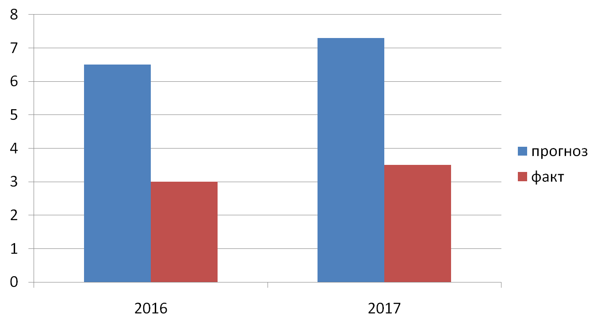
Прогнозний та реальний ДФРР (2016-2017)

Slide 8
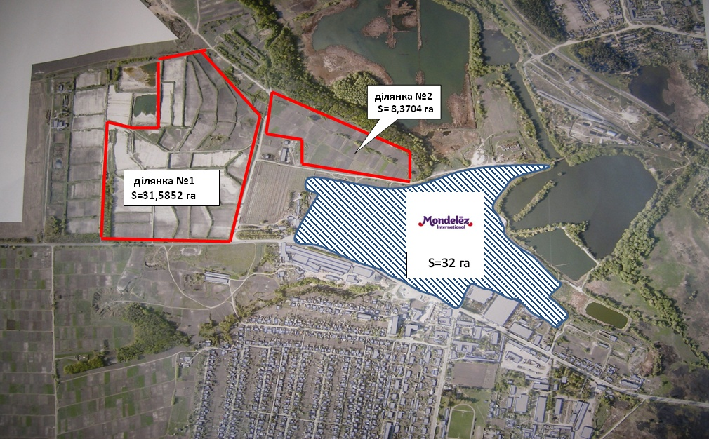
Розвиткових проектів за кошти ДФРР майже не фінансується, за винятком можливо кількох: Тростянець

Slide 9
Ситуація сьогодні/виклики
Війна, людські та економічні втрати.
Втрачено понад 10% території та населення.
Витрати на оборону зросли в тричі.
Втрачено ринок та транзит через Росію.
Близько 1,8 млн внутрішньо переміщених осіб.
Прикордонні до РФ райони втратили інвестиційну привабливість взагалі.
Спроби посилити політичну нестабільність, яка послаблює державу.
Спроба повернутись до ручного режиму фінансування РР
Не гармонізоване законодавство у сфері ДРП і відсутність координації різних проектів ЦОВВ в регіонах.

Slide 10
Конкуруючі закони
Про стимулювання розвитку регіонів, 2005
Реалізація та фінансування
політики через угоди щодо
регіонального розвитку
Про засади державної регіональної політики, 2015
Реалізація політики через систему стратегічних планувальних документів та фінансування через ДФРР

Slide 11
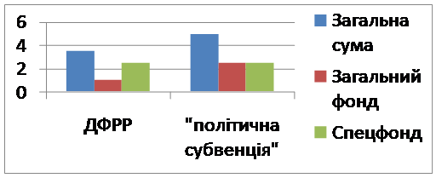
Конкуруючі системи фінансування
2017 рік – ДФРР та субвенція на СЕР окремих територій

Slide 12
Ключові суперечності
Є завдання ДСРР-2020 щодо формування загальноукраїнського простору, але не передбачено гарантованих джерел фінансування.
Є “угоди щодо регіонального розвитку”, які укладені лише з кількома областями і які не мають окремого фінансування.
Є “проекти РР”, які фінансуються з ДФРР, але не є розвитковими.
Є додатковий транш для областей з нижчим рівнем ВВП, але не має вимог , а відтак і проектів, що сприяють їх зростанню.
Є поняття “депресивні” території, але не має програм подолання “депресивності”.
Реально існують території з особливими проблемами/потребами розвитку, але не має їх типологізації та не визначено особливих інструментів підтримки їх розвитку.

Slide 13
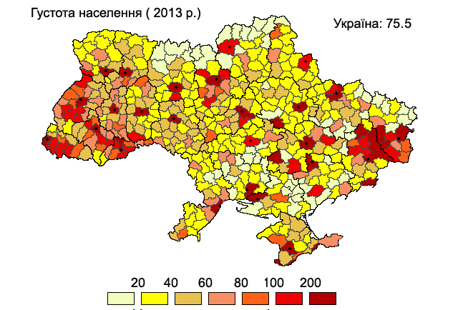
Сільські території із низькою щільністю населення

Slide 14
Сумні приклади
Поліський район Київської області густина населення близько 4,5 осіб на км2. (майже як у тундрі)
Семенівський район Чернігівської області, густина менше 13 осіб на км2. і. Район віддалений від центрів розвитку та прикордонний. Відстань до обласного центру складає: залізницею – 346 км, автомобільними шляхами – 168 км. Територія – 1500 кв. км. Населення – 18,252 тис. чол. З 1.01.2013 до 01.01.2015 року кількість населення району скоротилась на 5,2%. За новітній період з обліку у районі знято13 населених пунктів, де не залишилось жодного мешканця.

Slide 15
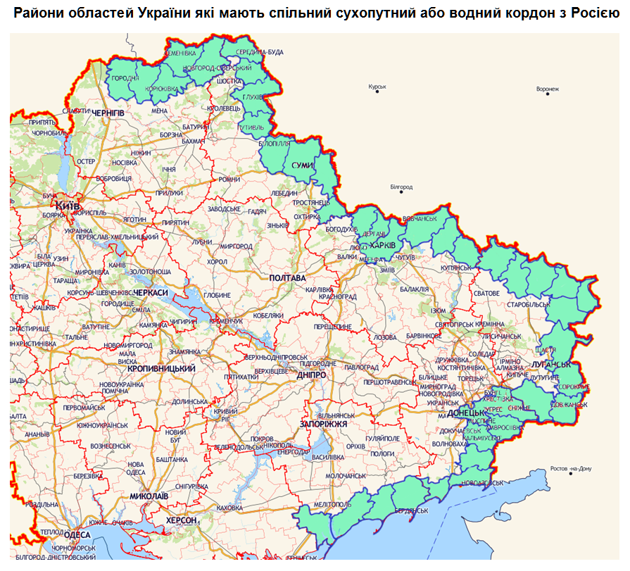

Slide 16
Як виміряти “депресивність”?
2014 р. відповідають критеріям депресивності:
м. Бердичів Житомирської області,
Токмак – Запорізької,
Ржищів – Київської,
Олександрія – Кіровоградської,
Новий Розділ – Львівської,
Дубно – Рівненської,
міста Лебедин і Шостка – Сумської, міста Ізюм і Первомайський – Харківської області і м. Ватутіне Черкаської області
вартість 2-кімнатних квартир площею 43-48 метрів квадратних у цих містах:
Бердичів 21-25 тисяч $
Токмак – 5,5 – 6 тисяч,
Ржищів – 20-22 тисячі,
Олександрія – 8-12 тисяч,
Дубно – 17-20 тисяч,
Шостка – 8-10 тисяч,
Ізюм – 6-8 тисяч,
Ватутіне – 7-8 тисяч

Slide 17
Ідеологія гармонізації законодавства для ДРП
Внести зміни до Закону “Про стимулювання розвитку регіонів” в частині типів територій та нового змісту угод про РР.
Внести зміни до статті 24-1 БКУ в частині запровадження 1,5% коштів ДБУ на РР, де 1/3 йде на загальнодержавні цілі та встановлюються вимоги до використання другого траншу менш розвиненими регіонами.
Внести зміни до ПКУ щодо запровадження механізмів стимулювання бізнесів у окремих типах територій з особливими проблемами розвитку.

Slide 18
Новий зміст угоди про РР
З метою реалізації на території регіону окремих пріоритетів державної регіональної політики, які потребують поєднання зусиль органів виконавчої влади та органів місцевого самоврядування може укладатись угода щодо регіонального розвитку між Кабінетом Міністрів України та відповідно Верховною Радою АРК,обласними радами, міськими радами міст Києва та Севастополя.
Угода також може укладатись також щодо стимулювання розвитку окремих територій з особливими проблемами розвитку, якщо рішення про надання статусу таким територіям ухвалене Кабінетом Міністрів України відповідно до вимог цього закону.

Slide 19
Нова типізація територій з особливими проблемами розвитку
прикордонний район у несприятливих умовах;
територія з обмеженим потенціалом розвитку;
територія, що підлягає реструктуризації;
сільський район у несприятливих умовах;
Ця типізація є попередньою, підлягає обговоренню!

Slide 20
Статус визначається на регіональному та національному рівнях
Обласна рада
Приймає регіональну програму розвитку території з особливими проблемами розвитку.
Фінансування здійснюється через проекти розвитку ДФРР.
Кабінет Міністрів
Приймає програму розвитку території, якій надано статус, чи укладає угоду з відповідним регіоном про розвиток такої території де програма є складовою угоди.

Slide 21
Що варто зробити першочергово?
1. Створити робочу групу у Мінрегіоні для опрацювання комплексного проекту змін до законодавства з регіонального розвитку за участі зовнішніх експертів.
2. Переглянути підходи до відбору проектів регіонального розвитку, що фінансуються з ДФРР аби мінімізувати лобізм.
3. Змінити порядок використання субвенції на соціально-економічний розвиток окремих територій, узгодивши його з порядком, аналогічним для проектів ДФРР, скасувати цю субвенцію в 2018 році.
4. Провести аналіз регіональних стратегій розвитку на предмет визначення у них територій з особливими проблемами розвитку та реалізацією у цих територіях проектів розвитку за кошти ДФРР в 2015-17 роках.
5. Створити план інформаційної підтримки для створення умов проходження змін у Верховній Раді України.

Slide 22
U-LEAD з Європою:
Програма для України з розширення прав і можливостей
на місцевому рівні, підзвітності та розвитку
  Група радників із підтримки впровадження державної регіональної політики в Україні
вул. Велика Житомирська 20, 3 поверх
+38 (044) 581 38 41
info.rdproject@gopa.de
www.u-lead.org.ua

